Slide 1
Безопасность движения
Антон Буланча 7В Класс

Slide 2
Световой фактор
Световой фактор является очень важным в безопасности транспорта
Именно освещение влияет на то, заметит ли водитель пешехода.
Для этого на улицах устанавливают фонари, но иногда на улицах их нет, или они плохо работают, или же вообще не работают. Тогда важна одежда пешехода и включены ли фары у машины.
Если пешеход одет в тёмную одежду, то она поглощает весь свет и водитель не сможет заметить пешехода. Если же пешеход ходит в светлой одежде, свет отражается от неё и теперь водитель сможет заметить пешехода, тем самым предотвратив аварию.
Также важно чтобы пешеход заметил машину, в тёмное время суток, в туман, когда машину плохо видно, водители должны включать фары, тогда пешеход сможет заметить машину и просто не пойти ей под колеса

Slide 3
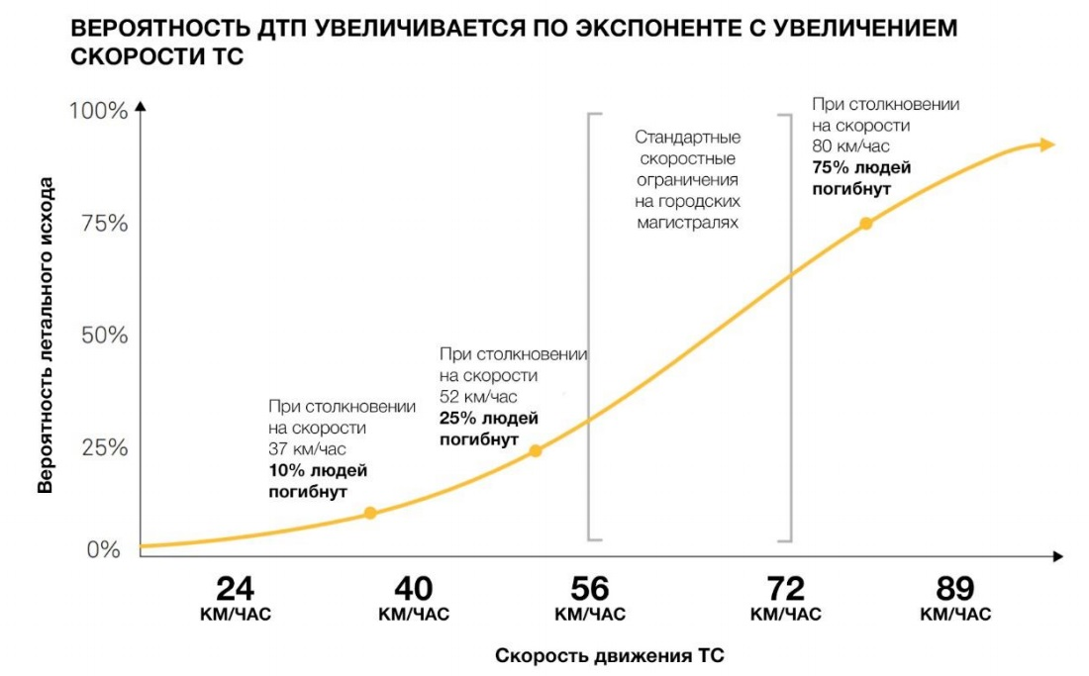
Фактор скорости
В случае если и водитель и пешеход не смогли заметить друг друга, вступает фактор скорости автомобиля.
Представим что пешеход идёт не по пешеходному переходу, водитель не замечает пешехода, и продолжает ехать, не ожидая увидеть его в том месте.
В случае неизбежности аварии, главная цель в том чтобы никто не пострадал, или как минимум не умер. Для этого нужно минимизировать скорость автомобиля.
Прямо перед столкновением, водитель замечает пешехода и начинает тормозить. Чем легче машина тем эффективнее она будет тормозить (из за инерции), поэтому водителям тяжелых автомобилей/грузовых машин следует быть особо осторожным. Также масса автомобиля влияет на увечья которые получит пешеход.
Скорость также влияет и на тормозной путь, и если при скорости в 50 км/машина успевает остановиться перед столкновением, то уже при скорости в 60 км/ч, произойдёт контакт с пешеходом.

